Slide 1
Акция «Весенняя неделя добра».

Slide 2
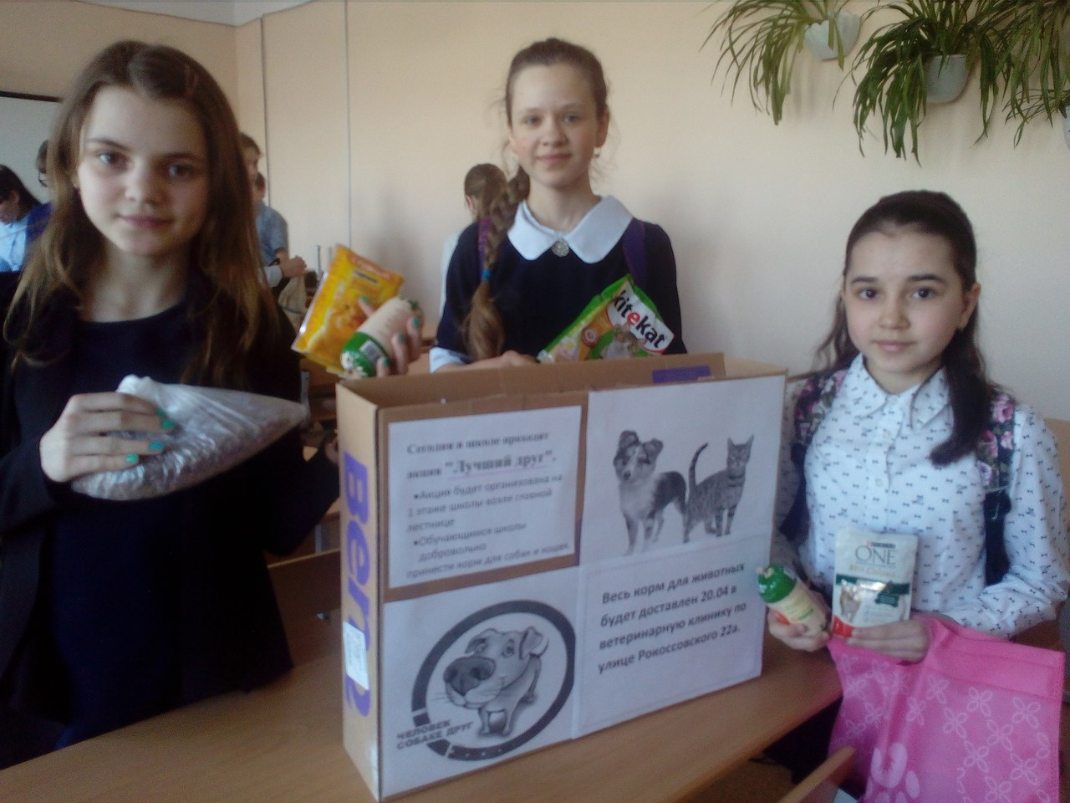
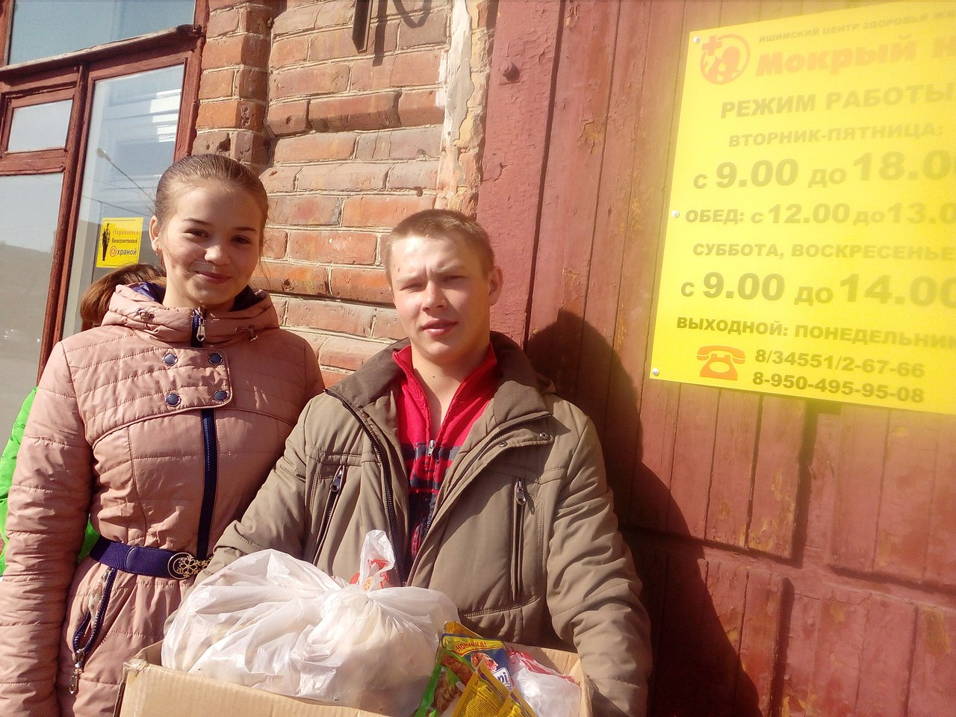
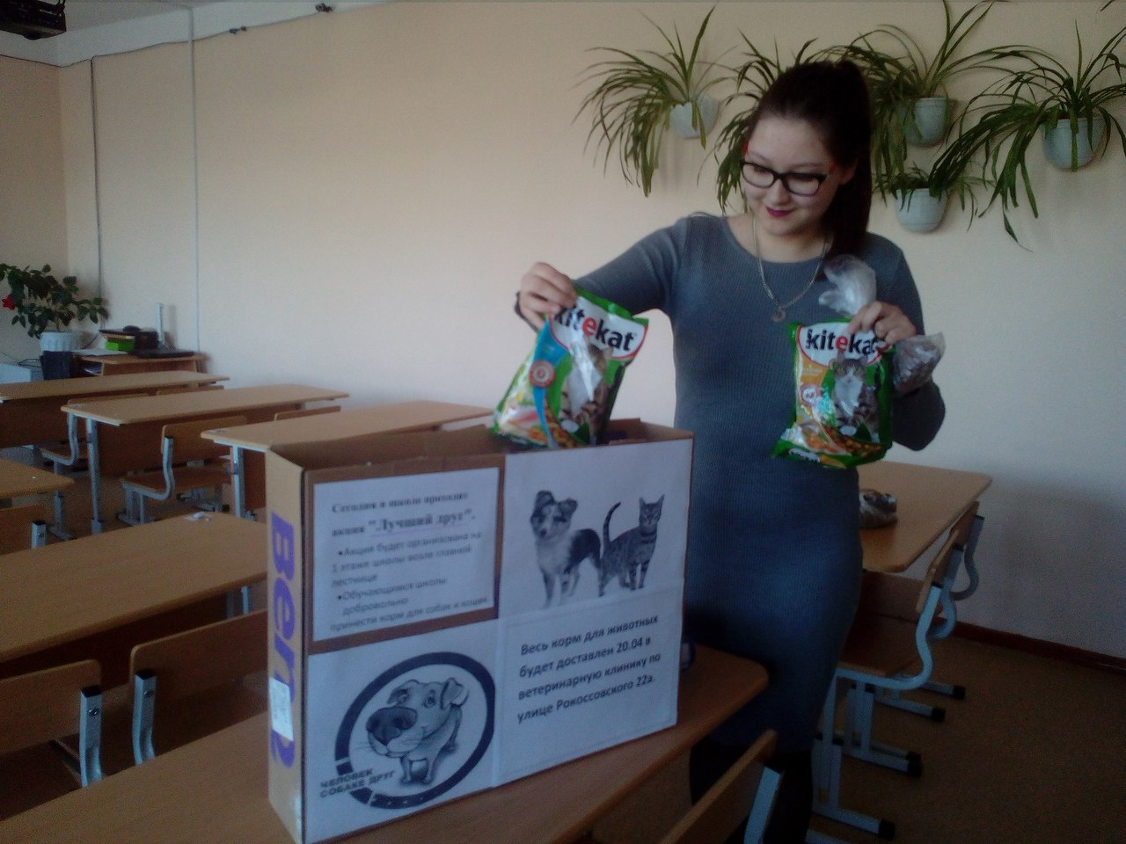
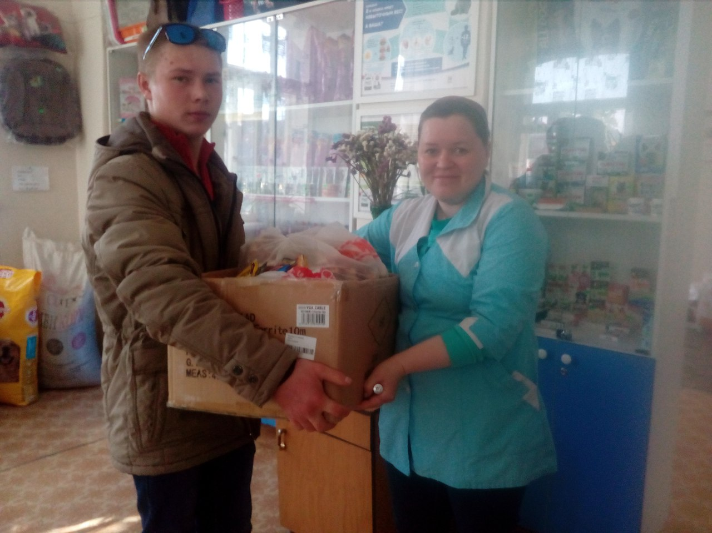
18.04.17 в рамках Недели Добра волонтерский отряд "Дружба" провел акцию "Лучший друг человека". Собранный ребятами корм для собак и кошек был отвезён в Ишимский центр здоровья животных «Мокрый нос»

Slide 3
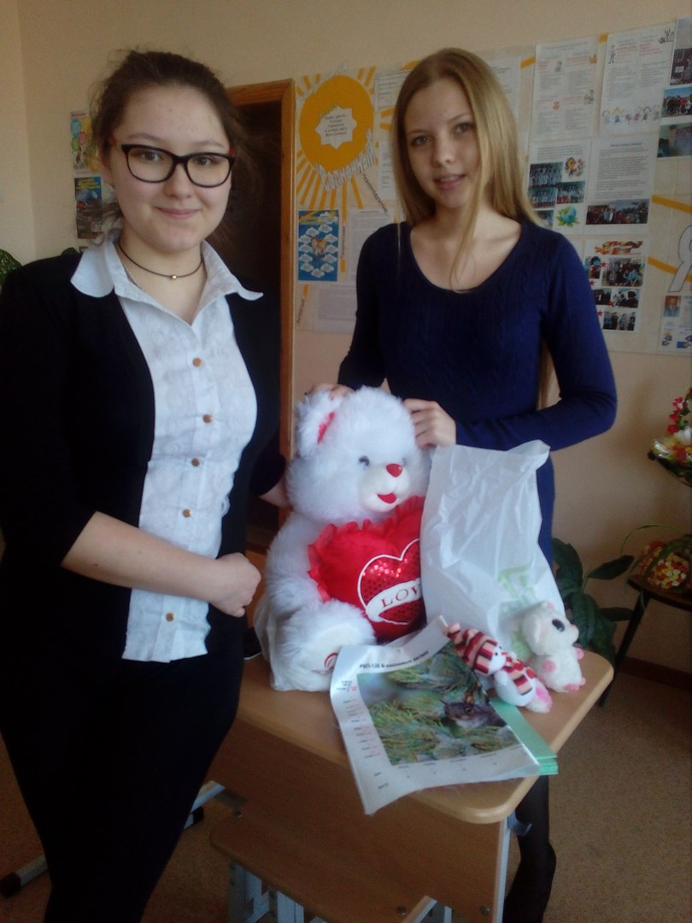
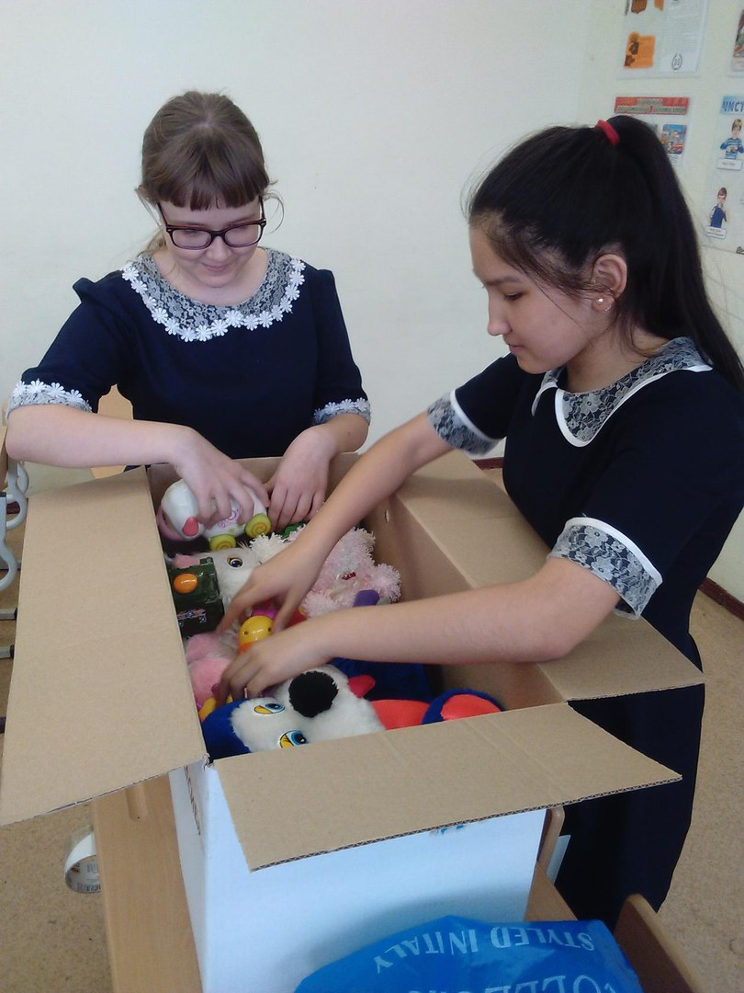
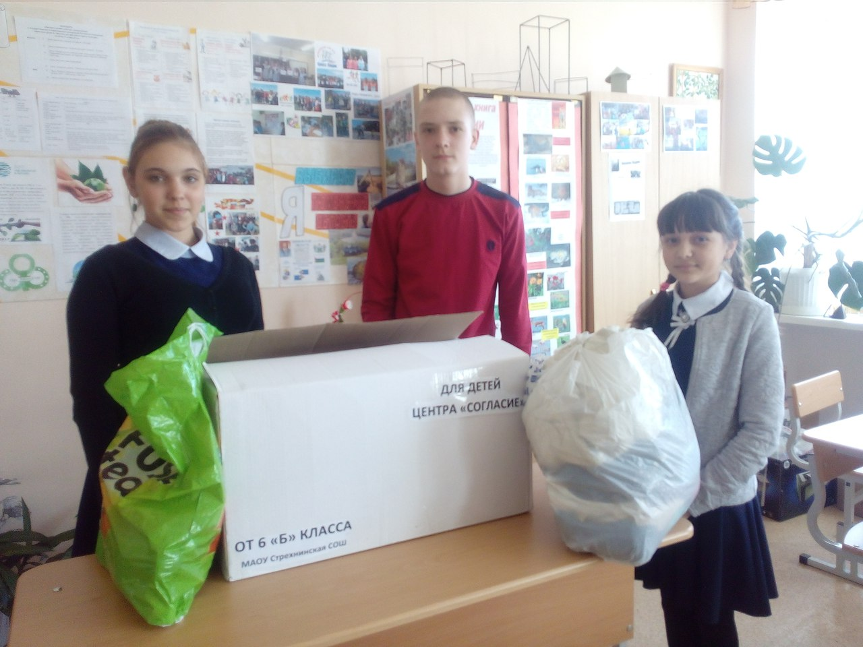
19.04.17 - акция "Подари игрушку".
Все собранные игрушки,
канцелярские товары будут подарены детям центра "Согласия".

Slide 4
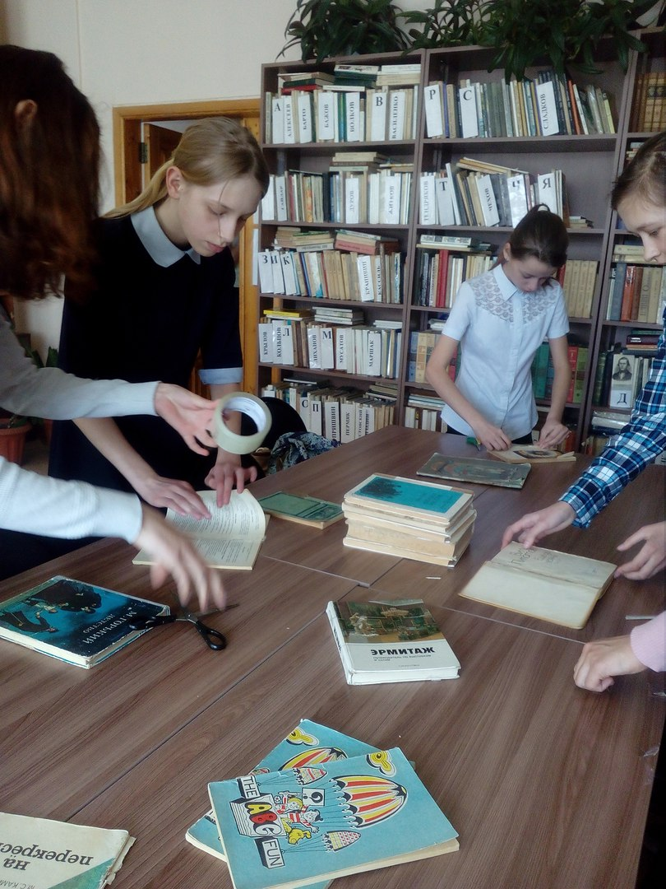
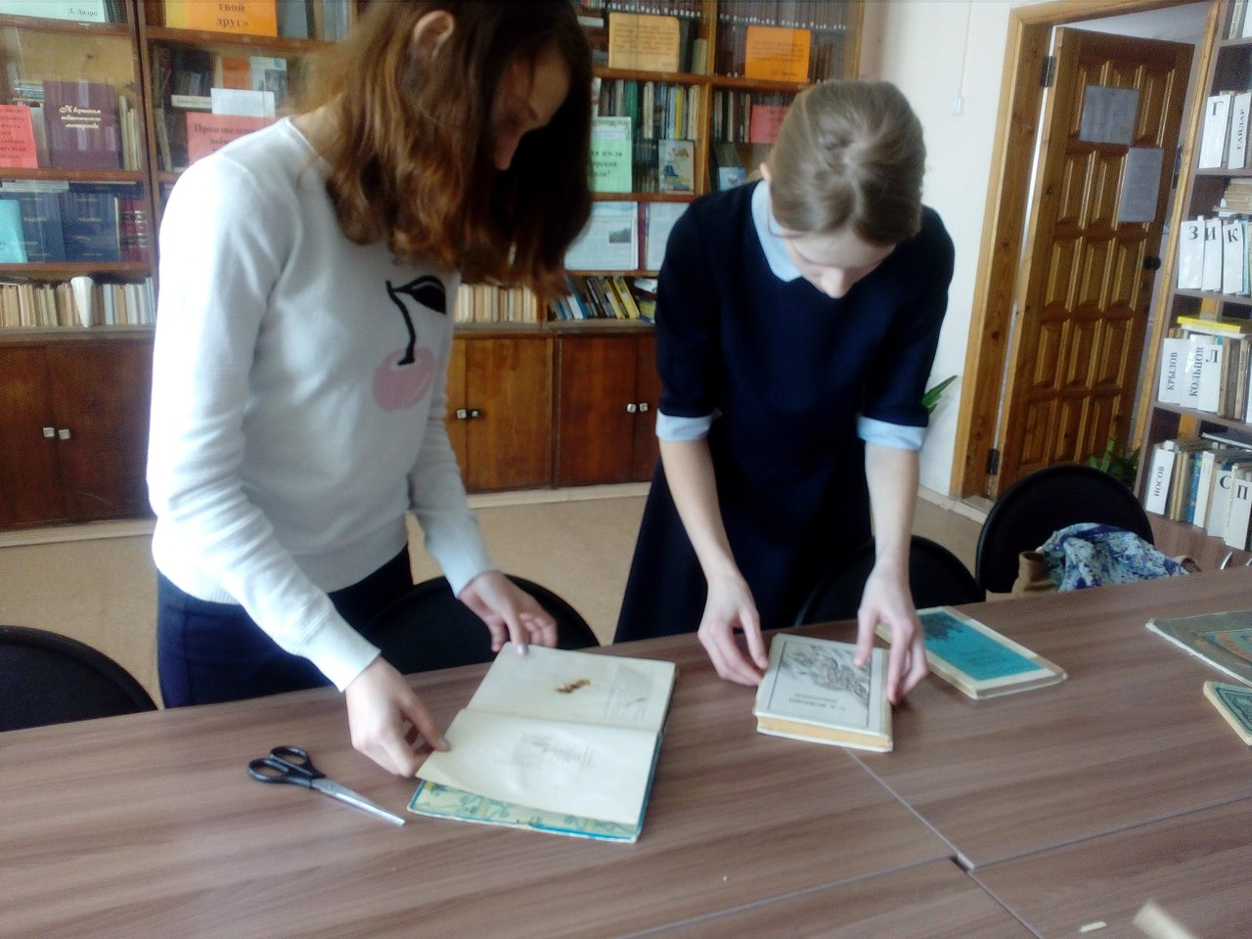
19.04.17 - акция "Книжная больница"
В данной акции приняли участие ребята 7-х классов. Сначала они отобрали «заболевшие» книжки: с рассохшимся переплетом, оторванными обложками, выпавшими и исписанными страницами, загнутыми уголками страниц и т. д. Затем приготовили всё необходимое для лечения книг: бумагу белую и цветную, картон, ластик, клей, кисточки, ножницы, линейки, карандаши простые и цветные и скотч.
И вот началось «лечение» книг. Ребята расправляли загнувшиеся страницы, стирали ластиком карандашные пометки, подклеивали страницы скотчем и корешки цветной бумагой.
Занимаясь ремонтом книг они, увлеклись новым, по-настоящему полезным делом, включились в работу с желанием и интересом. Ребята в ходе работы прочувствовали важность своей работы, самостоятельно пришли к выводу: книги надо беречь!
«Книжкина больница» для ребят – это и игра, и труд, и новые знания. А это занятие – ремонт книг – превращается в интереснейшее дело!!!

Slide 5
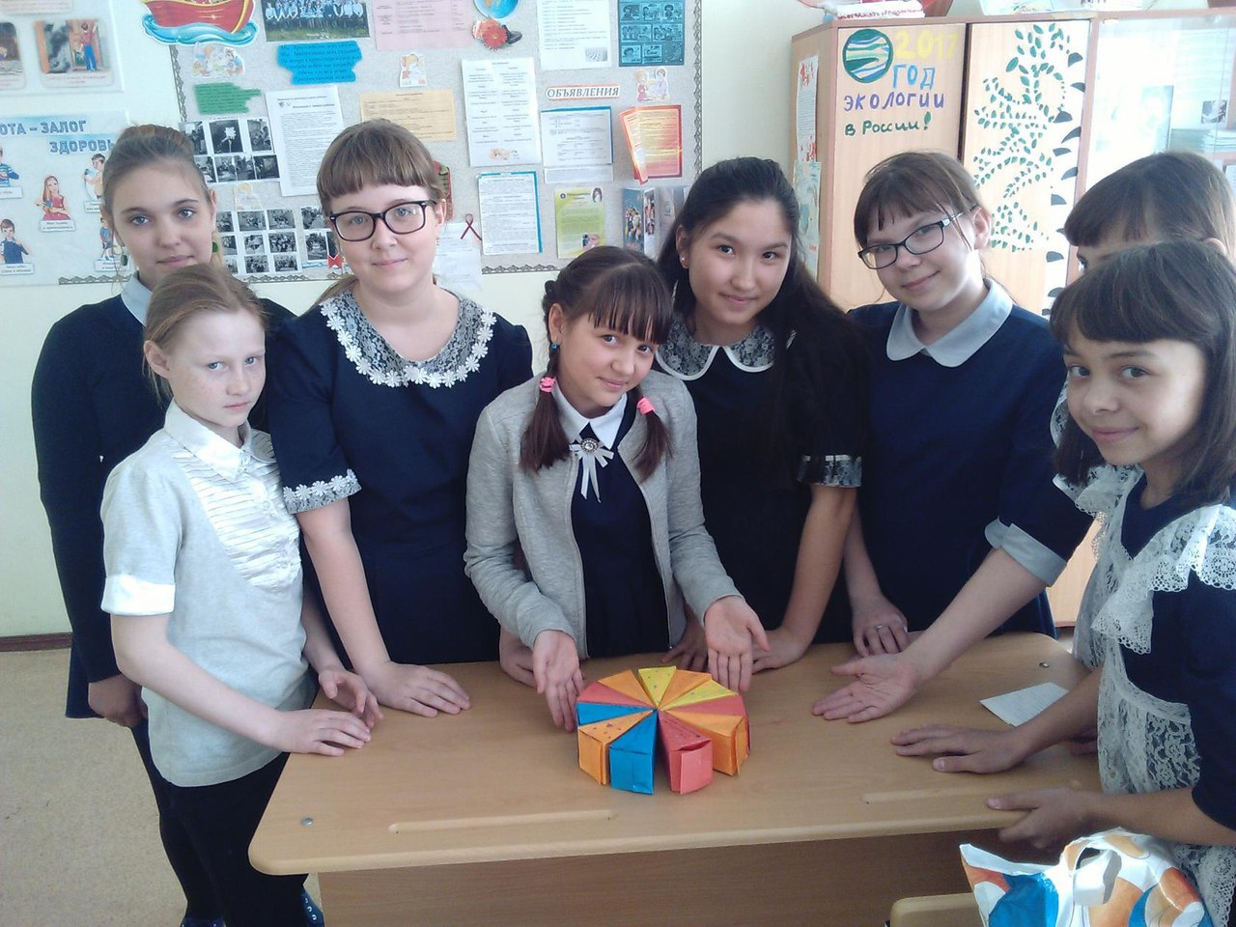
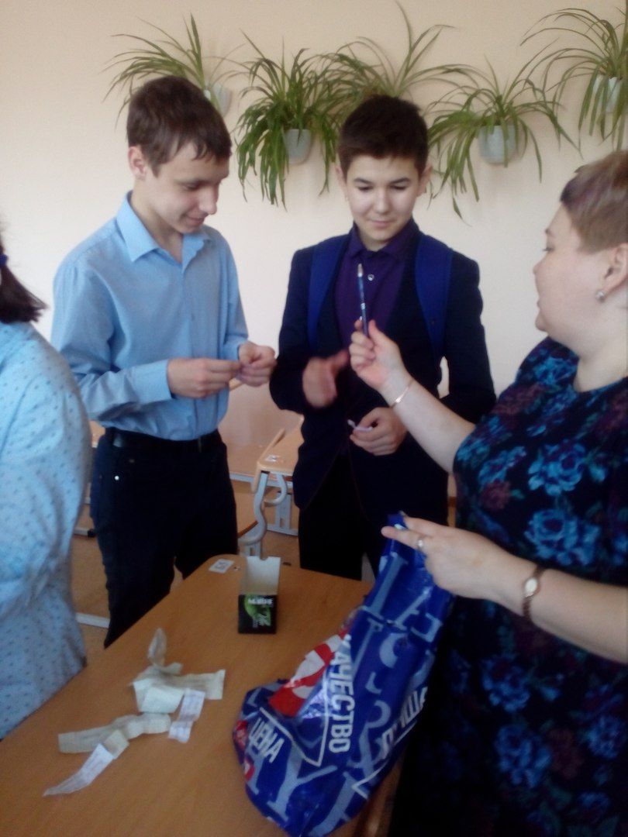
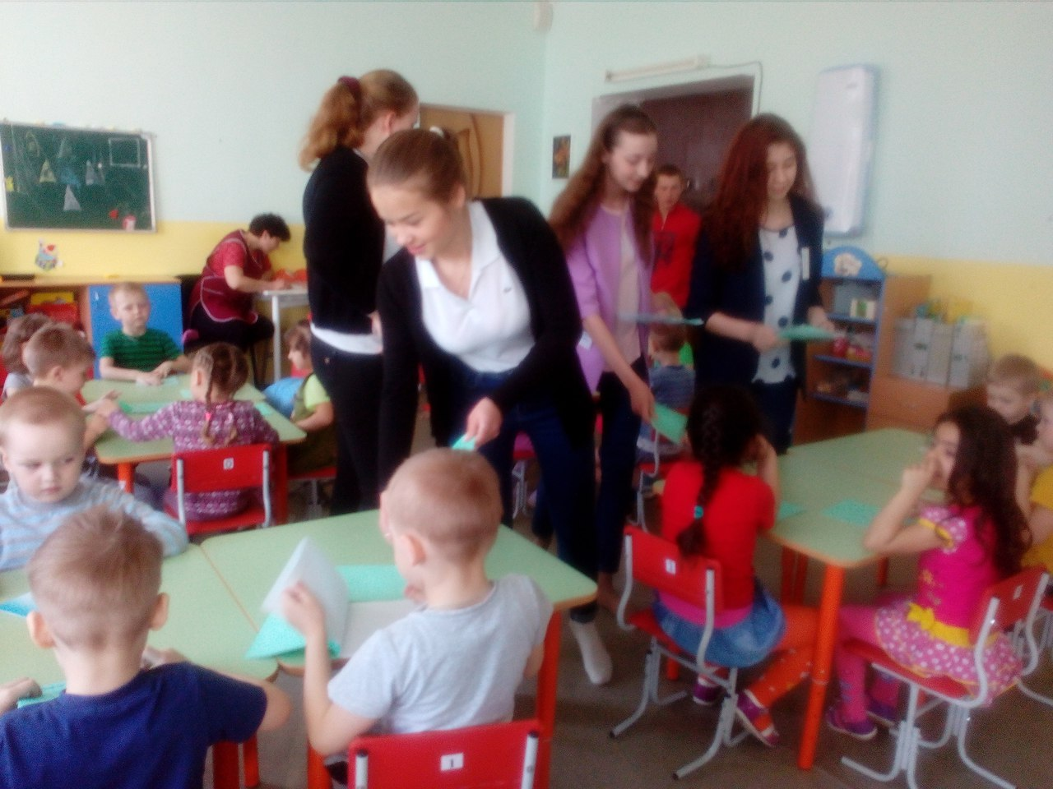
19.04.17 - акция «День подарков просто так”. Обмен сувенирами, игрушками, сюрпризами для создания хорошего настроения.

Slide 6
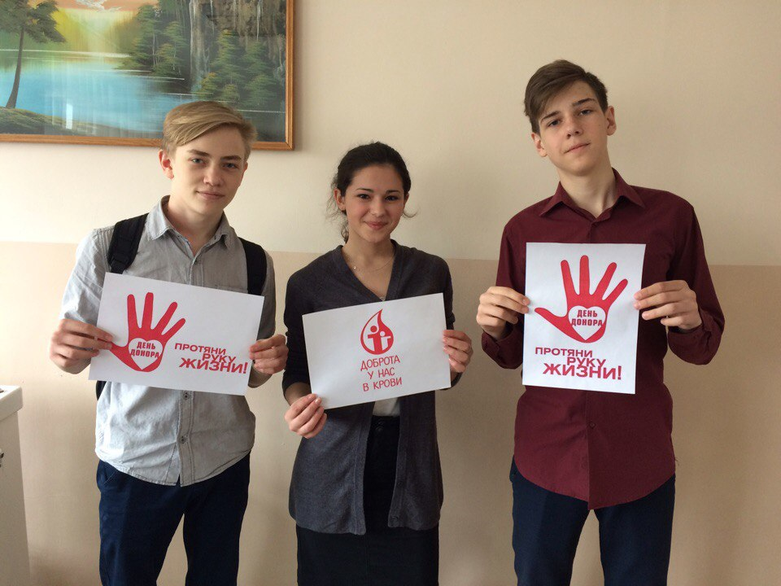
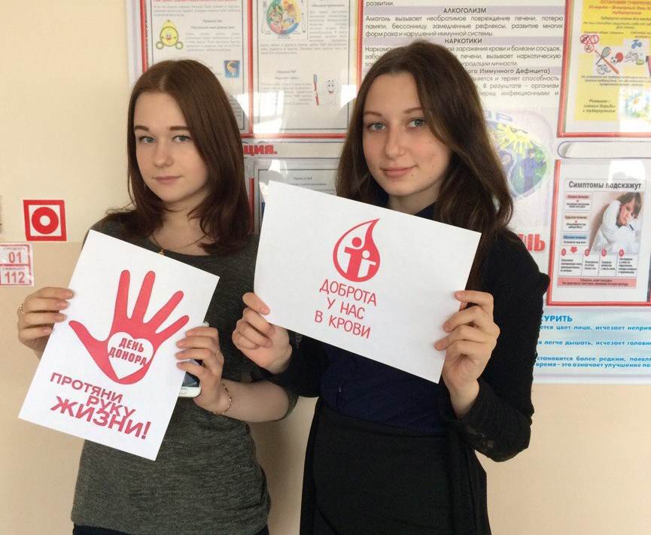
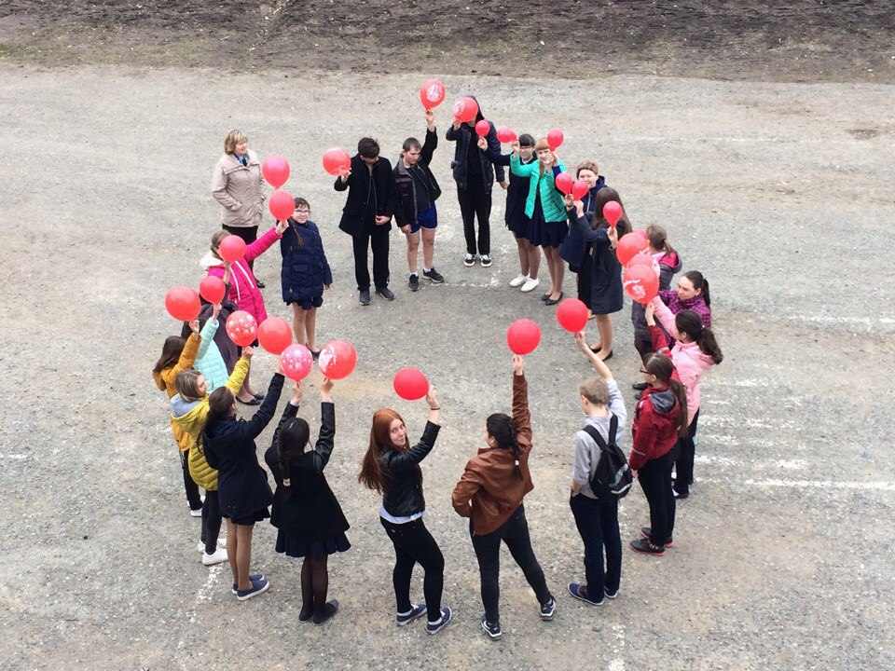
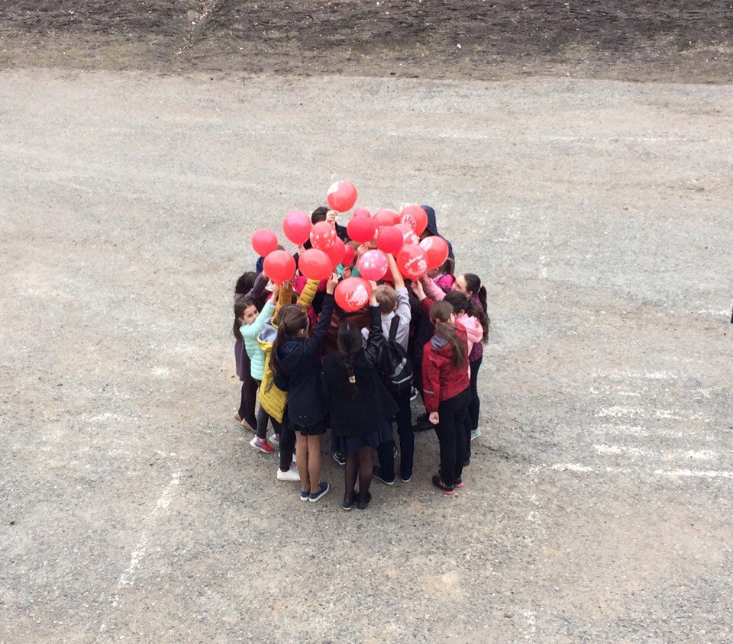
20.04.17 - акция "Донор"
Каждый раз, сдавая кровь, донор дарит кому-то шанс на спасение и при этом ничего не теряет сам, а лишь приобретает, потому что добро, которое человек приносит в мир, обязательно возвращается к нему. Донорство - не просто медицинская процедура. Это самый простой и доступный способ сделать нашу жизнь хоть чуточку лучше. Для того, чтобы безопасная кровь была доступна всегда и везде, где она необходима, достаточное число здоровых людей должно регулярно сдавать свою кровь.

Slide 7
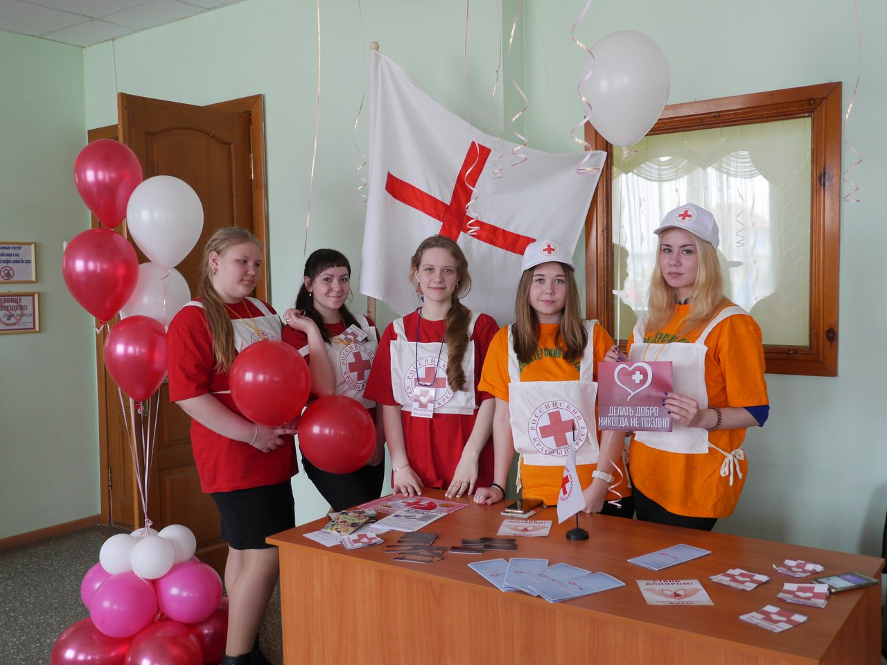
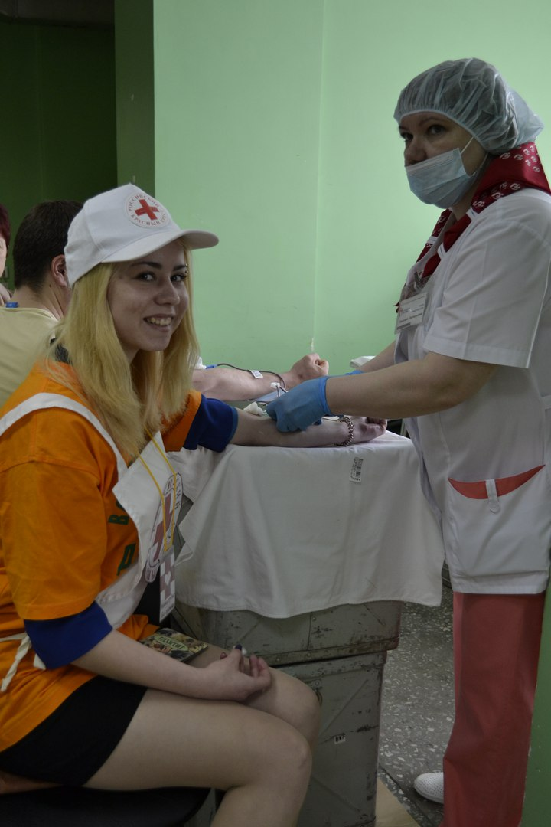
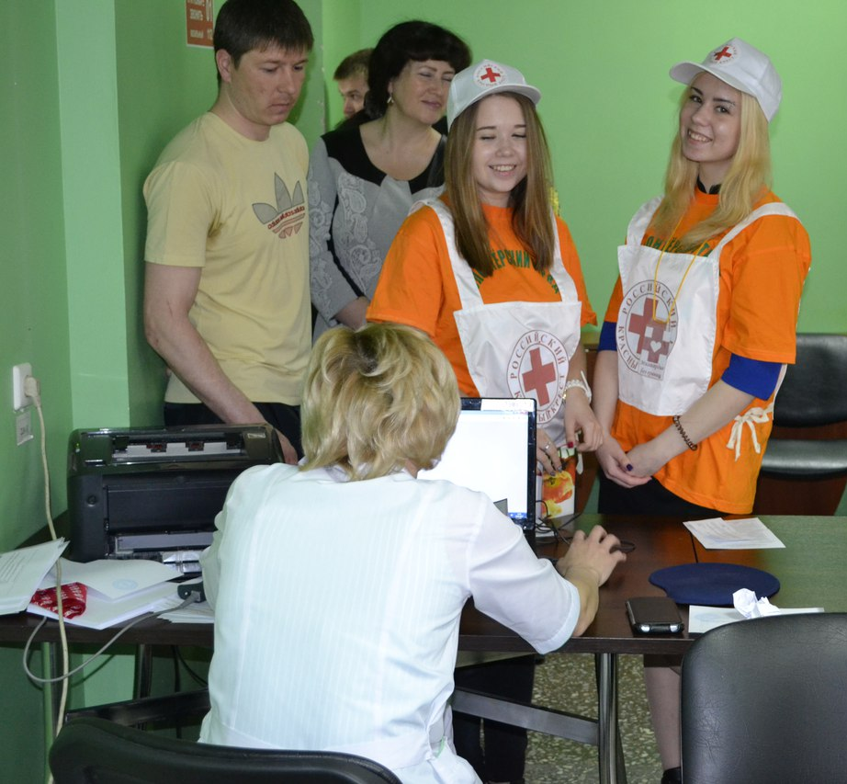
20.04.17 - акция "Донор"
Волонтерский отряд "Дружба" принял активное участие в торжественной презентации Ишимского регионального отделения Общероссийской общественной организации "Российский Красный крест", посвященный Всероссийскому Дню Донора.

Slide 8
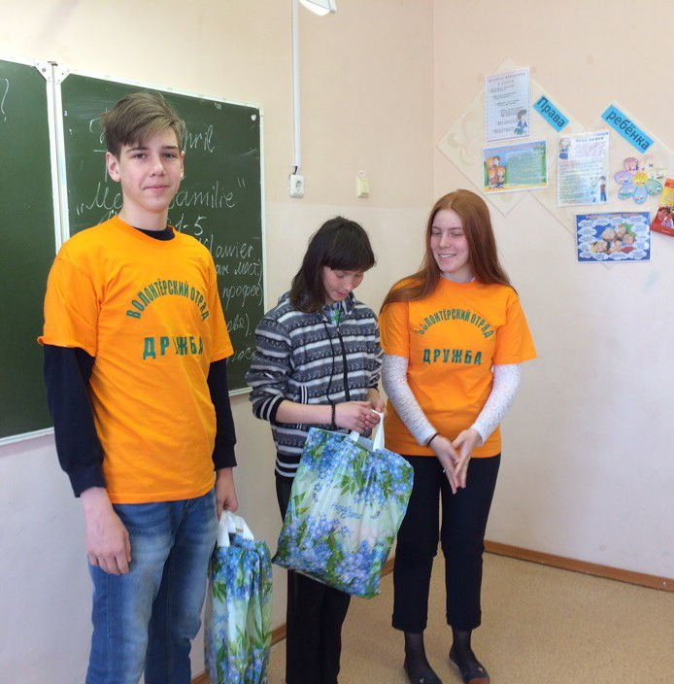
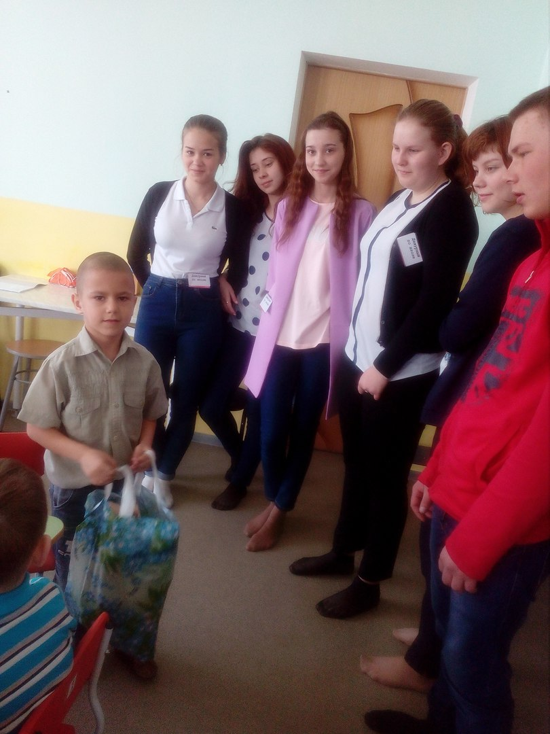
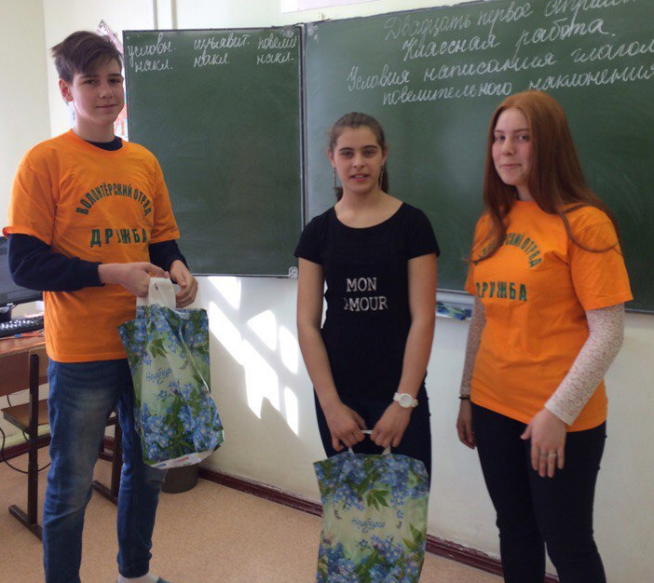
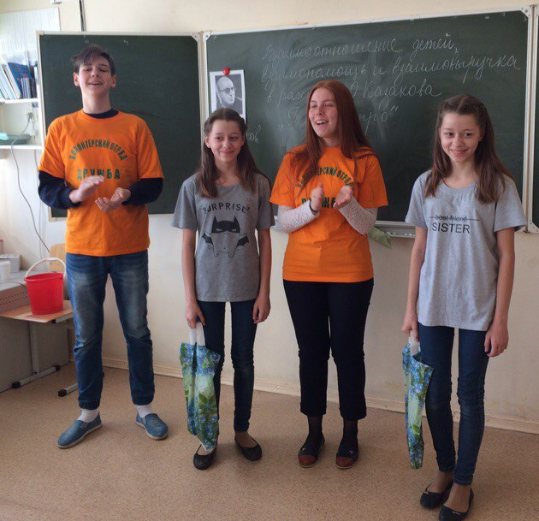
21.04.17 - акция "День именинника".
День рождения- это прекрасный день, когда Вы находитесь в центре внимания, принимаете искренние поздравления и получаете долгожданные подарки. Ребята из волонтерского отряда «Дружба» поздравили именинников и подарили им подарки. В этот день в школе было 4 именинника: Завадских Яна, Верхоланцевы Света и Женя, Ушакова Любовь и 1 из детского сада: Чемерыс Артем, группа "Ладушки".

